Slide 1
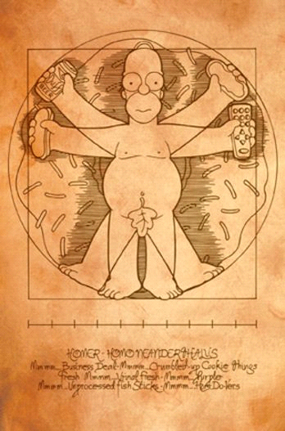
CLASSICISMO
RENASCIMENTO
O Homem Vitruviano (Leonardo da Vinci - 1492)

Slide 2
RESUMO - EUROPA
TROVADORISMO (IDADE MÉDIA) X HUMANISMO (PRÉ -RENASCENÇA)
Séculos XII ao XV
Baixa idade Média
Pensamento Teocêntrico
Feudalismo
  Feudos (Porção de terra 200-300. Senhor Feudal).
  Rei (Monarquia/Estado)
  Alto Clero (Papa/Nobres)
  Corte (Nobres/Aristocratas/Cavaleiros)
  E Soldados/Camponeses/Servos
Relação Suserano/Vassalo (Nobres/fidelidade)
Teocentrismo (escolástica: Aquino/Agostinho) / Ocultismo/Guerra santa (Mouros).
Tradição oral (Galego-Português).
CANTIGAS (Líricas e Satíricas):
  AMOR (Eu-lírico masculino/ Amor cortês, não revela nomes/ Coita/ Estribilho e refrão)
  AMIGO (Eu-lírico feminino/ Ambiente popular/ se refere ao amigo ou amado/ figuras de linguagem.
  ESCARNIO (Insinuações)
  MALDIZER (Dá nomes/ Uso do Baixo calão)
Novelas de Cavalaria (Épica/atos heróicos)
1434 – 1527 (Fim XV ao Início XVI)
Transição (Medievais X pré-renascentistas)
Pensamento Humano/Ser-humano
Dicotomias (Período de Bifrontismo);
  Feudalismo x Mercantilismo
  Nobresa (feud)X Burguesia(Mercant.)
  Religião (Espir.) X Ciências (Mat.)
  Teocentrismo X Antropocentrismo
Gênero Narrativo/Histórico (Fernão Lopes)
Gênero lírico (Cancioneiro geral – Garcia Resende)
  Poesia Palaciana (Declamada/Mote)
  SONETO (Petrarca Decassílabo Dolce Stil Nuovo)
Gênero Dramático (GIL VICENTE)
  Teatro Narrativo (Começo, meio e fim)
    Farsa (Mote/Cotidiano)
    Éclogas (Peças de temática pastoril)
  Teatro Alegórico (Conceitos personificados)
    Autos (Sem começo, meio e fim)

Slide 3
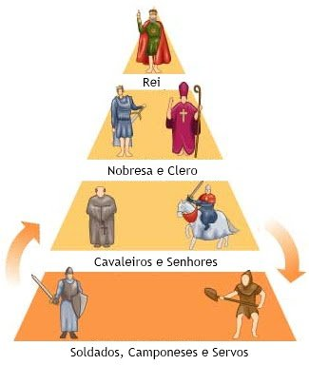
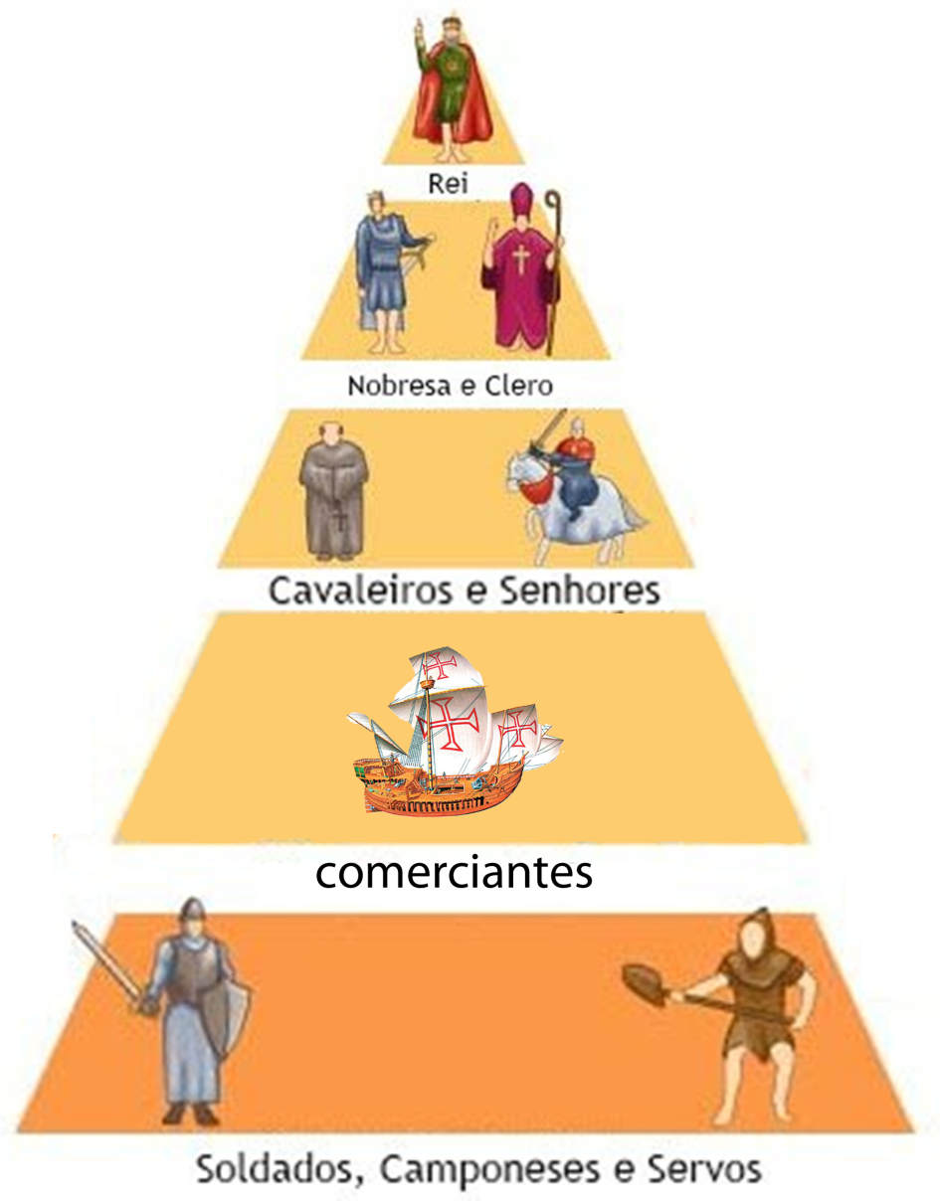
TROVADORISMO X HUMANISMO
IDADE MÉDIA (XII – XV) X RENASCIMENTO (XV – XVI Arte/ciência/Filosofia

Slide 4
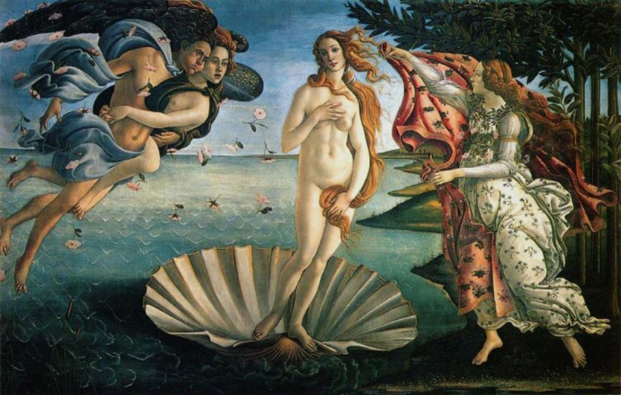
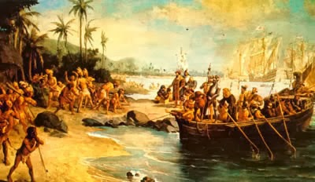
CLASSICISMO & QUINHENTISMO
o nascimento de vênus sandro botticelli 1483
ERA CLASSICA & COLONIAL

Slide 5
Classicismo;
Transição Idade média → Idade Moderna
Barroco (Idade Moderna);
Arcadismo/Neoclassicismo (Idade Moderna).

Slide 6
Definição – Renascimento (XIV – XVI)
Movimento que rompeu com os padrões de pensamento medieval (Introdução do Estado separado da igreja/Cultura Laica);
Coexistiu com o Humanismo, estabelecimento do Antropocentrismo;
Transição do momento histórico: idade média para a idade moderna
Transição sistema Feudal (subsistência) para a consolidação do sistema mercantilista (Capitalismo)

Slide 7
DIFERENÇAS
MEDIEVAL | RENASCEIMENTO
TEOCENTRISMO | ANTROPOCENTRISMO
FÉ/VERDADE = BÍBLIA | RAZÃO/VERDADE = EXPERIMENTOS CIENT.
POLÍTICA DESCENTRALIZADA (CONDADOS) | CENTRALIZAÇÃO – ABSOLUTISMO (REI)
FEUDALISMO | MERCANTILISMO -
NATUREZA/CORPO = PECADO | NATUREZA/CORPO = BELEZA - HEDONISMO (PRAZERES)
CAMPONESES | BURGUESES

Slide 8
Classicismo
Origem Italiana (Devido a superação do sistema feudal já no século XIV.)
  Já possuía tradição de mercado/Rota comercial;
  Desenvolvimento Urbano avançado (Burgos e cidades);
  Busca de um ideal Clássico (pensamento/paganismo);
Cenário italiano: riqueza e cultura, grande liberdade municipal (Igreja desassociada do Estado);
SOCIEDADE: Novos Ricos e Urbanos (Burguesia): Artistas/Intelectuais/Filosóficos/Mecenas.
Desenv. Cientifico e medicina: Giordano Bruno, Copérnico, Galileu Galilei...

Slide 9
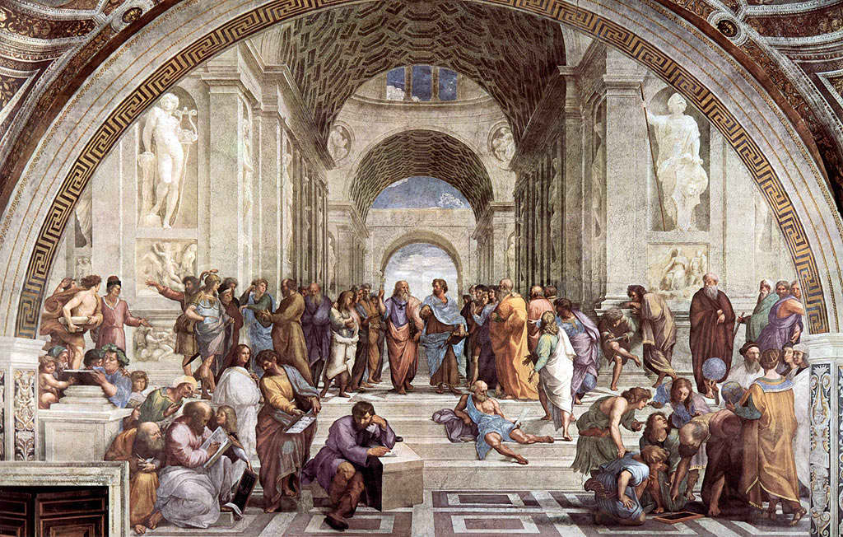
Escola de Atenas
Rafael Sanzio

Slide 10
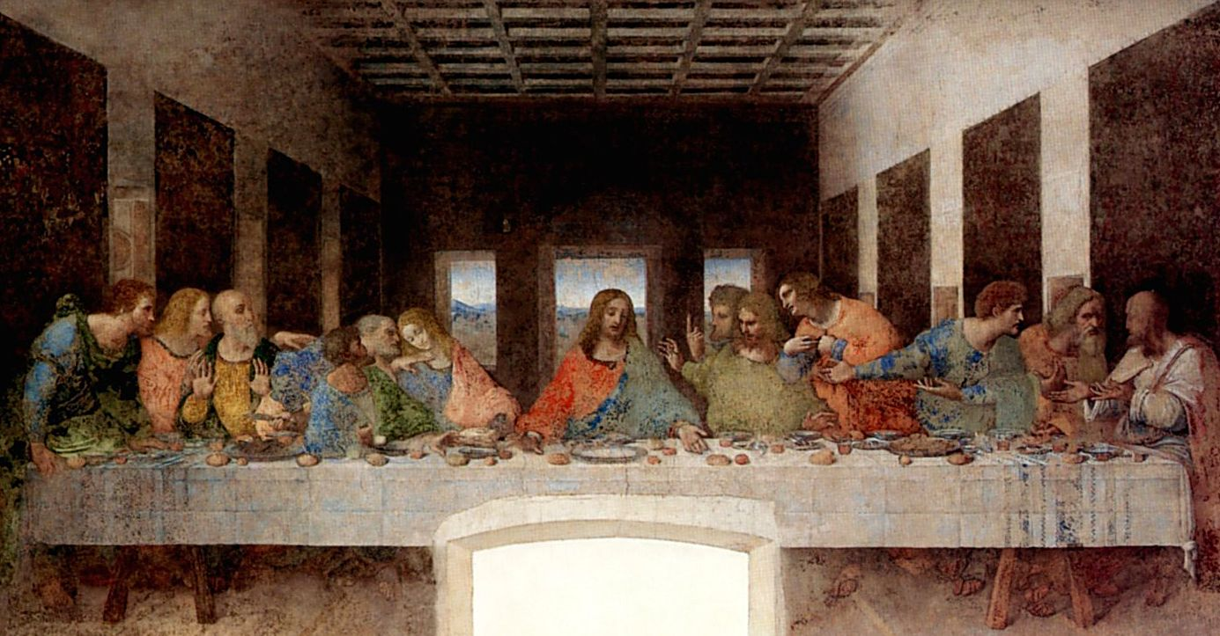
A ultima ceia
Leonardo Davinci

Slide 11
Classicismo - Definições
Renascimento: nascer de novo. Aprofundamento do pensamento Humanista; recuperação do ideário antropocêntrico da Antiguidade Clássica.
Crise do Feudalismo: descontentamento com os valores da Idade Média. Descontentamento com os valores da Igreja Católica.
Período de transição Idade Média (476 - 1453) para a Idade Moderna (1453 - 1789)
Mercantilismo substitui o Feudalismo.
Valorização do homem e da razão; busca do equilíbrio.

Slide 12
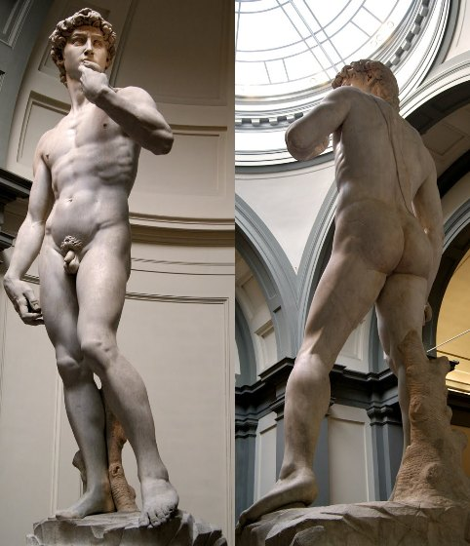
Michelangelo Bounarroti

Slide 13
Arte Renascentista
Arte mimética: imitação e valorização dos modelos greco-romanos.
Doce estilo novo: soneto (14 versos distribuídos em dois quartetos e dois tercetos); medida nova ( versos decassílabos);
Dante Alighieri: "A divina comédia"
Francesco Petrarca: soneto (Camões disseminação);
Crítica as explicações de mundo pautadas pela religião;
Busca do equilíbrio (entre razão e emoção, razão e imaginação), rigor e pureza formal;
Universalismo: abordagem de temas universais como, por exemplo, os sentimentos humanos.

Slide 14
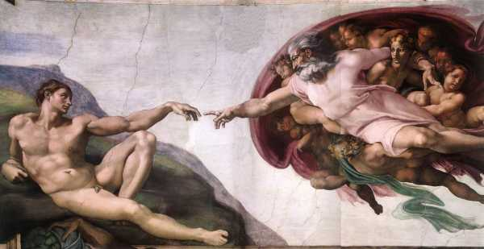
Classicismo - Características
Valorização do Natural (Equilíbrio e harmonia);
Senso de proporção, Perfeição formal, o Belo, Valores Clássicos (Greco-Romanos);
Humanismo (Valoriz. Homem), Antropocentrismo;
Cientificismo;
Universalismo;
Individualismo;
Mitologia Pagã;
Arte mimética;
A Criação de Adão | Michelangelo (Capela Sistina)

Slide 15
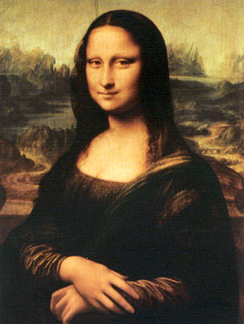
Leonardo da Vinci
Luz e sombra,
Arte mimética;
perspectiva,
imagens próxima à realidade,
Harmonia/tranquilidade,
aspectos amenos.

Slide 16
Periodização
Sec. XIV: (Período de transição);
Sec. XV: (Grandes criações artísticas e literárias);
Sec XVI: (Grandes navegações/produções art.)

Slide 17
Classicismo Em Portugal (1527)
Século XV: grandes navegações: Vasco da Gama e Pedro Álvares Cabral.
Portugal era uma das principais rotas comerciais do mundo mercantilista.
1521: Sá de Miranda (poesia palaciana do Cancioneiro Geral de Garcia de Resende) viaja para a Itália e entra em contato com os valores renascentistas.
1527: retorno de Sá de Miranda para Portugal, trazendo o doce estilo novo. Marco inicial do Classicismo em Portugal.
  Dolce Stil Nuovo (Forma fixa/Versos decassílabos);
  Medida velha (Redondilhas e decassílabos);
Se estende até a Morte de Camões, em 1580.

Slide 18
Luís Vaz de Camões
Nasceu em Lisboa (? 1525? - Lisboa, 1580);
Literatura dividida em 2 gêneros:
  Poesia Épica Camoniana;
    Os lusíadas
  Poesia Lírica Camoniana;
    Redondilhas
    Sonetos.

Slide 19
Luís de Camões
A épica camoniana:
Representada por: Os lusíadas (1572).
longo poema épico;
conta a formação do Reino de Portugal, de 1140 até a data de publicação do poema;
sua narrativa concentra-se na viagem de Vasco da Gama (em nome do Rei D. Sebastião para encontrar caminho marítimo) para as Índias (Expansão);
estrutura: estrofes em oitava-rima (oito versos em decassílabos com o esquema de rimas ab ab ab cc);
No total: 1102 estrofes divididas em 10 cantos.

Slide 20
Canto IV: O Velho do Restelo
Mas um velho d'aspeito venerando, A
Que ficava nas praias, entre a gente, B
Postos em nós os olhos, meneando A
Três vezes a cabeça, descontente, B
A voz pesada um pouco alevantando, A
Que nós no mar ouvimos claramente, B
C'um saber só de experiências feito, C
Tais palavras tirou do experto peito: C
- Ó glória de mandar! Ó vã cobiça a
Desta vaidade, a quem chamamos Fama! b
Ó fraudulento gosto, que se atiça a
C'uma aura popular, que honra se chama! b
Que castigo tamanho e que justiça a
Fazes no peito vão que muito te ama! b
Que mortes, que perigos, que tormentas, c
Que crueldades neles experimentas! c

Slide 21
A Lírica camoniana:
representada por Rimas, conjunto de pequenos poemas líricos publicados postumamente em 1595,
entre odes, elegias, éclogas e cantigas; a parte mais importante são os 204 sonetos, cuja maior influência lírica foi Francesco Petrarca (Sonetos decassílabos compostos por 14 versos = 2 quartetos e 2 tercetos).

Slide 22
Lírica Camoniana - Soneto de Camões
Mudam-se os tempos, mudam-se as vontades, A
Muda-se o ser, muda-se a confiança: B
Todo o mundo é composto de mudança, B
Tomando sempre novas qualidades. A
Continuamente vemos novidades, A
Diferentes em tudo da esperança: B
Do mal ficam as mágoas na lembrança, B
E do bem (se algum houve) as saudades. A
O tempo cobre o chão de verde manto, C
Que já coberto foi de neve fria, D
E em mim converte em choro o doce canto. C
E afora este mudar-se cada dia, D
Outra mudança faz de mor espanto, C
Que não se muda já como soía. D

Slide 23
QUINHENTISMO
Literatura de informação Brasil

Slide 24
Contexto histórico
1500 – chegada dos portugueses ao Brasil
Com a chegada das embarcações de Portugal ao Brasil, é iniciada uma fase de produção escrita no país.
As manifestações culturais da colônia era textos de viajantes e cronista sobre flora, fauna, relevo e habitantes nativos. O nome dado para esse tipo de literatura era Literatura informativa.
Missões contrarreformistas (CIA de Jesus) Literatura formativa.

Slide 25
Literatura Informativa - A carta de Pero Vaz de Caminha
Também conhecida como literatura dos viajantes ou literatura dos cronistas, como consequência das Grandes Navegações.
Inaugura o que se convencionou chamar de Literatura Informativa sobre o Brasil.
Empenha-se em fazer um levantamento da “terra nova”, de sua floresta e fauna, de seus habitantes e costumes, que se apresentaram muito diferentes dos europeus. Literatura meramente descritiva.
Principal característica da carta é a exaltação da terra, resultante do assombro do europeu diante do exotismo e da exuberância de um mundo tropical.
Linguagem do louvor à terra transparece no uso exagerado de adjetivos.

Slide 26
Trecho da carta de Pero Vaz de Caminha
Senhor: Posto que o Capitão-mor desta vossa frota, e assim os outros capitães escrevam a Vossa Alteza a nova do achamento desta vossa terra nova, que ora nesta navegação se achou, não deixarei também de dar disso minha conta a Vossa Alteza, assim como eu melhor puder, ainda que para o bem contar e falar o saiba pior que todos fazer. Tome Vossa Alteza, porém, minha ignorância por boa vontade, e creia bem por certo que, para aformosear nem afear, não porei aqui mais do que aquilo que vi e me pareceu. (...) Simão de Miranda, Nicolau Coelho, Aires Correia, e nós outros que aqui na nau com ele vamos, sentados no chão, pela alcatifa. Acenderam-se tochas. Entraram. Mas não fizeram sinal de cortesia, nem de falar ao Capitão nem a ninguém. Porém um deles pôs olho no colar do Capitão, e começou de acenar com a mão para a terra e depois para o colar, como que nos dizendo que ali havia ouro. Também olhou para um castiçal de prata e assim mesmo acenava para a terra e novamente para o castiçal como se lá também houvesse prata.(...)
http://www.biblio.com.br/defaultz.asp?link=http://www.biblio.com.br/conteudo/perovazcaminha/carta.htm

Slide 27
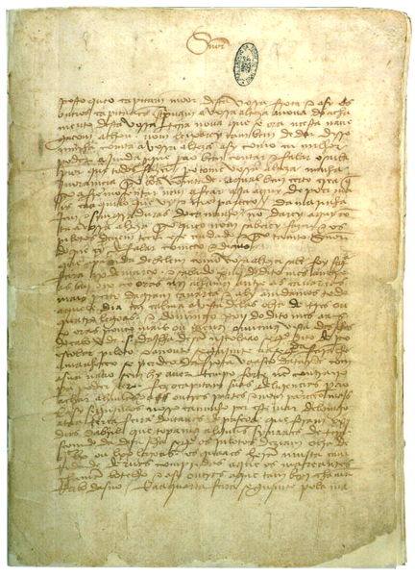
Carta de Pero Vaz de Caminha (01/05/1500)
Pertencente ao gênero narrativo, mais especificamente às narrativas de viagem.
Para os historiadores, os textos são fontes obrigatórias de pesquisa.
Com o movimento modernista no Brasil, esses textos foram retomados por escritores como Oswald de Andrade, por exemplo como forma de denúncia da exploração a que o país sofrera desde então.

Slide 28
Documentos que compõem a nossa literatura informativa:
1. Carta do descobrimento (Pero Vaz de Caminha): foi escrita no ano de 1500 e publicada pela primeira vez em 1817.
2. Tratado da terra do Brasil (Pero de Magalhães Gândavo): foi escrito por volta de 1570 e impresso pela primeira vez em 1826.
3. História da Província de Santa Cruz, a que vulgarmente chamamos Brasil (Pero de Magalhães Gândavo): foi editado em 1576.
4. Diálogo sobre a conversão dos gentios (Padre Manuel da Nóbrega): foi escrito em 1557 e impresso em 1880.
5. Tratado descritivo do Brasil (Gabriel Soares de Sousa): escrito em 1587 e impresso por volta de 1839.

Slide 29
Literatura Formativa - Padre José de Anchieta (1553)
Perspectiva contrarreformista (Reforma Protestante X Contrarreforma Católica);
Poemas de exaltação religiosa;
Dramatizações (Teatro de formação católica de ampliação de fiéis cristãos);
Apesar de ter produção literária não se caracteriza ainda a formação de uma escola literária (Que vai se dar posteriormente.)

Slide 30
  Em honra do Santíssimo Sacramento.
  Padre José de Anchieta http://memoria.bn.br/DocReader/Hotpage/HotpageBN.aspx?bib=066559&pagfis=2542&pesq=&url=http://memoria.bn.br/docreader#
Oh que pão, oh que comida,
Oh que divino manjar
Se nos dá no santo altar
Cada dia.
Filho da Virgem Maria
Que Deus Padre cá mandou
E por nós na cruz passou
Crua morte.
(...)
Esta divina fogaça
É manjar de lutadores,
Galardão de vencedores
Esforçados.
(...)
Quem quiser haver vitória
Do falso contentamento,
Goste deste sacramento
Divinal.
Ele dá vida imortal,
Este mata toda fome,
Porque nele Deus é homem
Se contêm.
(...)
Que este manjar tudo gasta,
Porque é fogo gastador,
Que com seu divino ardor
Tudo abrasa.

